Slide 1

Soutenance du projet Azul
Groupe Azul-A
Arthur DAUPHIN Lucas PUISSANT-GARAMBOIS Jeremy BERGES Nicolas PREAUX Jonathan SAMUEL

Slide 2
Fonctionnalités réalisées
Fonctionnalités :
Lancement d’une partie normale avec un nombre de bots variables choisit par l’utilisateur.
Affichage complet des murs du score, des lignes motifs, des égalités et du gagnant.
Deux types de bots (random et intelligent) qui jouent avec toutes les règles.
Ajout du plateau, des fabriques, du centre de la table et du plancher avec gestion du score et des malus (selon les règles).
Ajout du mur gris.
Fonctionnalités Bonus :
Ajout des deux nouveaux mode de jeu :
Plancher 1 et Plancher 2
Nouvelles règles
Nouveaux calculent des scores
Ajout des threads pour l’ exécution de plusieurs parties en simultané.
Affichage simplifié des parties et leurs statistiques

Slide 3

Demonstration de la solution

Slide 4
Grands choix de conception
Utilisation d’interface :
- IGestionnairePartie
- IConteneur (CentreTable, Fabrique)
- IBot (Bot, BotRandom)
Parties simultanées :
- Mise en place des threads
Mode de jeu :
- Classique
- Gris
- Face 1
- Face 2

Slide 5

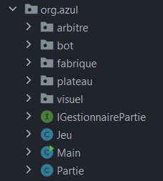
organisation du code
L’application et les tests sont séparés dans deux dossiers différents
L’application possèdes 5 packages :
- arbitre (Arbitre)
- bot (Bot, BotRandom, IBot, SecureRandom)
- fabrique (CentreTable, Fabrique, IConteneur, JeuFabrique, Tuile)
- plateau (Motif, Mur, MurCentre, MurClassique, MurGris, MurX2, Plancher, Plateau, Score)
- visuel (Stats, StatsParties, Vue)

Slide 6
organisation du code
L’interface IGestionnairePartie et les classes Jeu, Main et Partie démarrent l’application.
Le fichier pom.xml contient les informations sur les dépendances et les configurations de notre projet.

Slide 7
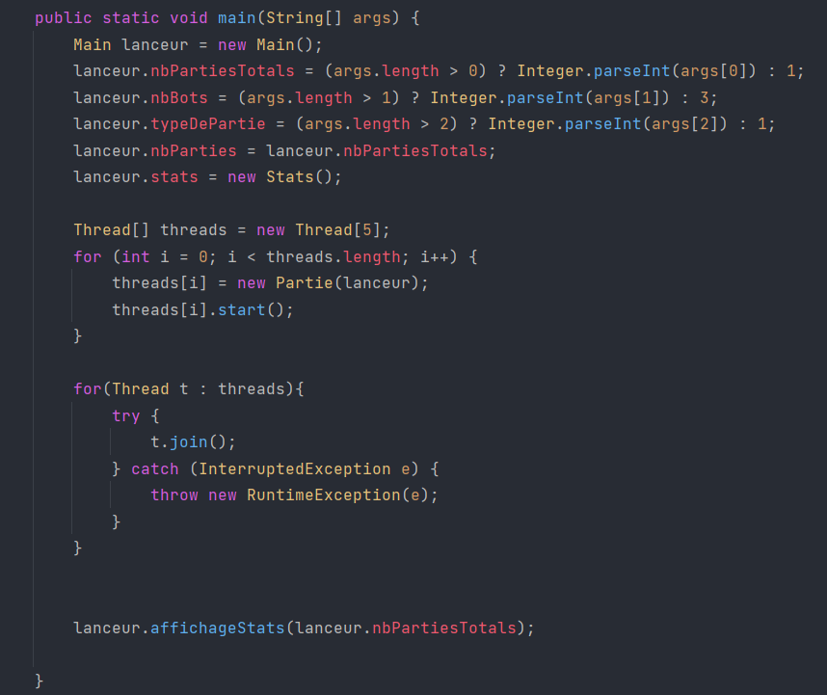
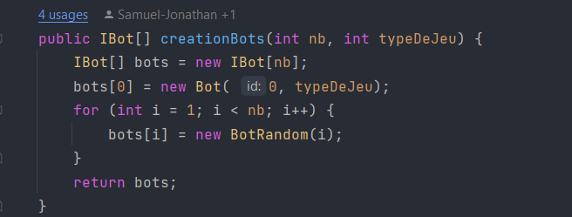
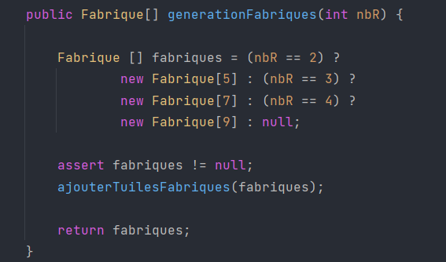
organisation du code
Création des bots
Lancement d’une partie
Génération des fabriques

Slide 8
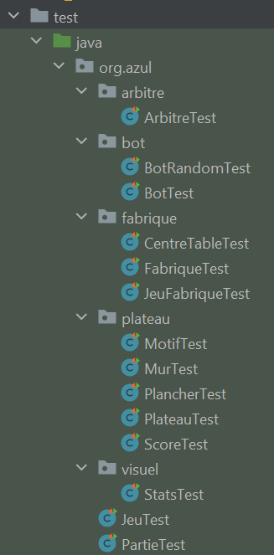

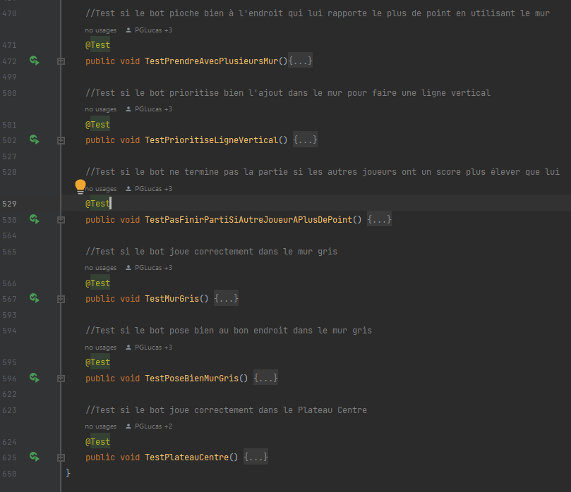
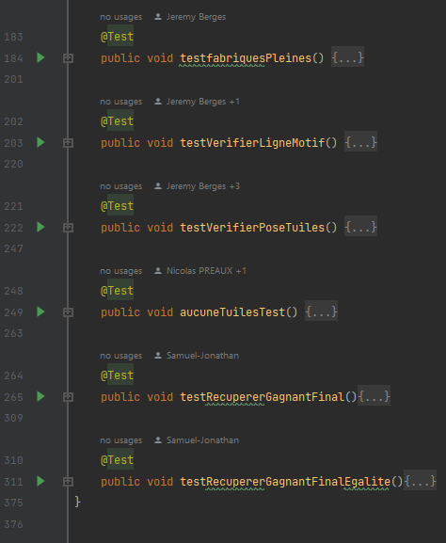
Organisation des tests
Tests BOT
Tests Arbitre

Slide 9
Points forts et points faibles
Force du projet
Faiblesse du projet
L’arbitre vérifie les coups des bots
et l'empêche de « tricher »
Grand nombre d’issues et de User Story
Réalisation d’un bot intelligent qui fait
de bon choix
Réalisation de plusieurs modes de jeux
Bonne cohésion d’équipe
Manque de documentation
Manque d'ergonomie dans le code
Manque de tests
Complexité du Bot
Pas de création de sous branche dans
GitHub

Slide 10
Gestion du projet
Problèmes rencontrés
Conflits car une seule branche pour chaque itération (exceptée la dernière)
Mise en place des threads pour les parties en simultanées
Compréhension pour l’ajout de certains éléments (bot, arbitre)
Fonctionnalité de recyclage des tuiles dans une partie
Mise en place des tests Mock
Différence entre jalons prévus et jalons effectifs
La majeure partie du temps, les jalons prévus se sont retrouvés effectifs. Néanmoins :
- Contrairement à ce qui était voulu, on n’a pas d’affichage étendu, avec le nombre de points gagnés avec des lignes complètes, avec des colonnes complètes, etc. Ceci dans le contexte de plusieurs parties jouées.

Slide 11
Merci de nous avoir écouté !
Avez–vous des questions ?

